Slide 1
09 蒸气的热力性质
和纯物质的相图

Slide 2
9－1 纯物质及其相变概述

Slide 3
一、什么是纯物质？
任何物质，如果其化学结构是处处一致的，则此物质称为纯物质（pure substance）
说明1：纯物质不一定是由单一的化学元素或化合物组成，只要是均匀混合，也可以视为纯物质。
例如：空气是由几种气体组成的混合物，但空气常被视为纯物质，因为它有处处一致的化学组成；
但油和水的混合物不是纯物质，原因是油不溶于水而位于水的上部，形成了两个不同化学结构的区域。

Slide 4
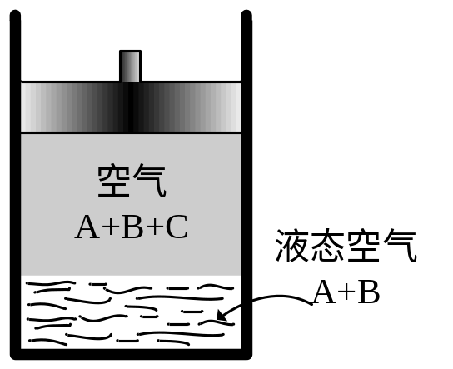
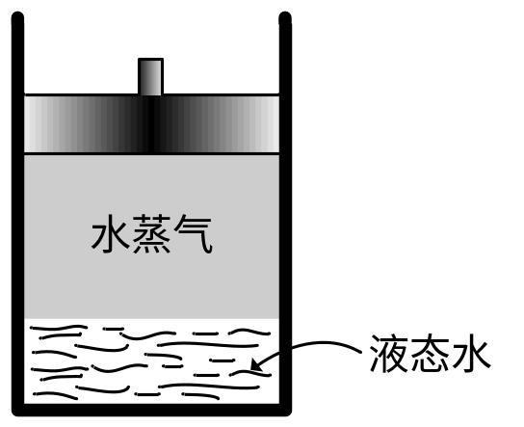
说明2：对于两相或多相纯物质的混合物，只要满足各相纯物质的化学结构是相同的，那么该混合物仍然是纯物质。
不是纯物质
是纯物质
化学结构处处一致
在某个给定的压力下，空气中不同组分气体的凝结温度不同，致使液态空气和气态空气的组分不同，不满足化学结构处处一致的要求

Slide 5
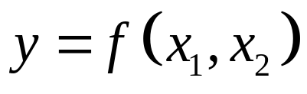
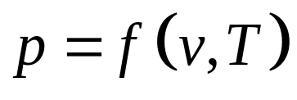
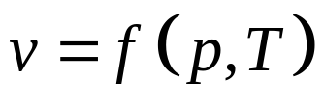
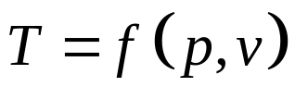
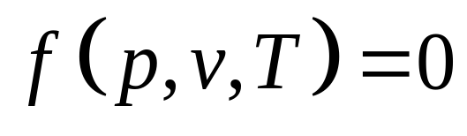
二、 纯物质的状态方程式
对于纯物质组成的简单可压缩系统，可任选两个独立内部强度状态参数（x₁，x₂）作为自变量，其余内部强度状态参数y为因变量
在基本状态参数之间，可以写成
隐函数形式
此式建立了平衡状态下纯物质的基本状态参数p，v，T之间的关系，称为纯物质的状态方程式

Slide 6
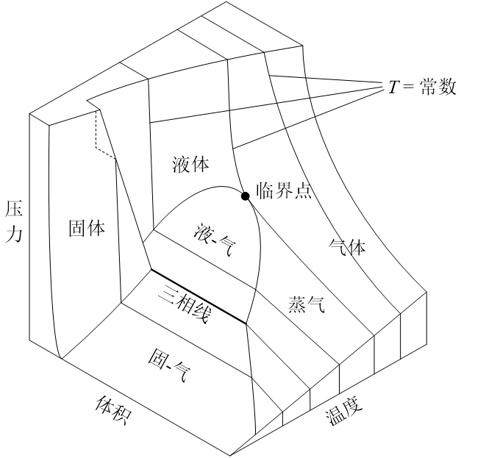
由数学知识可知，满足上式的纯物质的所有平衡状态点在p、v、T三维坐标系中构成一个曲面，称为纯物质的p-v-T图（在9-3节介绍）
水的p-v-T图

Slide 7
对纯物质的状态方程式的几点说明
1、只有纯物质（即化学结构处处一致的物质）才有单一的状态方程式。
对于不满足化学结构处处一致的物质，可以分为若干个部分，对于那些满足化学结构处处一致的部分，可以写出对应的状态方程式，但对于整体，并无单一的总的状态方程式。
不是纯物质
有对应的状态方程式
无对应的状态方程式
有对应的状态方程式

Slide 8
2、状态方程式是物质个性的体现，各种纯物质具有不同的状态方程式。
热力学理论虽然能够告诉我们一切纯物质均存在着普遍关系式f(p,v,T)=0 ，但却不能导出某一纯物质状态方程的具体形式，其具体形式的确定还需要实验和对物质结构的认识。
也就是说，热力学理论虽然能指导这种实验，却不能代替这种实验。

Slide 9
3、理想气体状态方程式pv=R_{g}T是函数关系式f(p,v,T)=0应用到理想气体的一个例子，只有理想气体才具有如此简单的状态方程式；实际气体的状态方程式要复杂得多。
在对实际气体进行工程计算时，主要借助于蒸气热力性质表和图（将分别在9-4和9-5节中讨论）或一些实际气体的状态方程式（将在15-2节中讨论）。

Slide 10
三、 纯物质的相变
生活经验告诉我们，物质在通常的参数范围内可能呈现出气、液、固三种不同的相。例如，在常温常压下，氧气为气相，水为液相，铜为固相。在不同的条件下，同一种物质会呈现出不同的相。
物质从一种相转变为另一种相的过程称为相变。

Slide 11


生活中常见的相变过程
在烧开水时，容器中的水吸热后温度升高而汽化为水蒸气
水降温后会凝固为冰

Slide 12
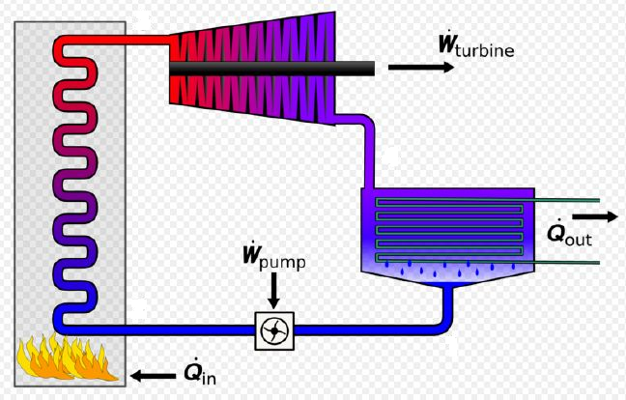
工程领域的许多热功设备中，也有相变过程
蒸汽动力循环中水在锅炉中的汽化过程以及水蒸气在冷凝器中的凝结过程
1
汽轮机
2
冷凝器
锅炉
4
3
水泵

Slide 13
本章主要内容
首先以水为例讨论蒸气的定压发生过程，在该过程中存在着相变以及多相混合的情况，但多相混合物仍然属于纯物质
在此之后介绍纯物质的相图
最后讨论蒸气热力性质表和图的类型、结构和使用方法

Slide 14
一些语文知识
区分“蒸汽”和“蒸气”
两个都是指气态物质，但含义不同，用法也不同
“蒸气”（vapor）泛指由液相物质汽化或固态物质升华而成的气态物质，如水蒸气、苯蒸气等
“蒸汽”（steam或water vapor）特指水加热到沸点所变成的气态水，与“水蒸气”义同，故不能写为“水蒸汽”。对于以水为工质的装置，则要用“蒸汽”，例如“蒸汽机”、“蒸汽动力循环”等

Slide 15
9－2 蒸气的定压发生过程

Slide 16
蒸气是热力系统中常见的工质之一。蒸气是指距离液相不远，在工作过程中常发生相变的某种实际气体，故蒸气不能作为理想气体处理
水的p-v-T图

Slide 17
常见的蒸气有水蒸气、氨蒸气、氟利昂蒸气等
工程中所用的蒸气通常是在压力近似保持不变的情况下，液相工质汽化后而产生的
因此，了解蒸气定压发生过程是进一步分析以蒸气为工质的热力过程的基础
→蒸气→
汽轮机
冷凝器
锅炉
水泵

Slide 18
下面以水为例讨论蒸气的定压发生过程，它类似于我们生活中的烧开水过程
水在此过程中所表现出的特性同样适用于其他纯物质

Slide 19
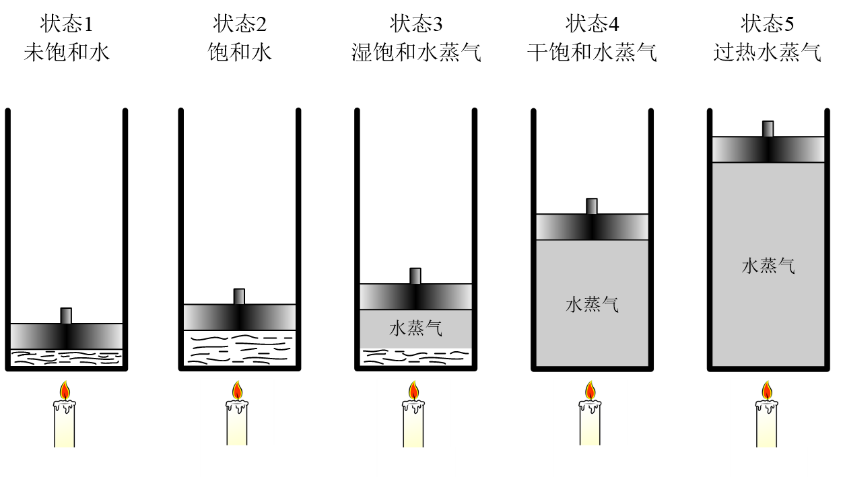
一、水定压加热过程的五个状态
（过冷水）
（湿水蒸气）
（饱和水蒸气）

Slide 20
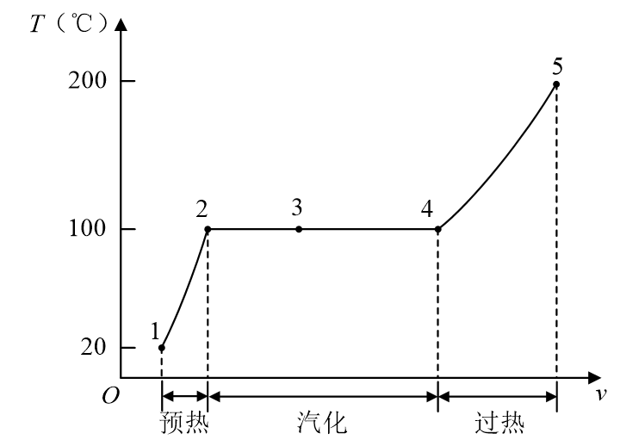
水定压加热过程的T-v图和三个阶段
注意：1-2和4-5过程线是曲线而非直线

Slide 21
二、饱和温度和饱和压力
人们常说水的沸点为100℃，严格说应为：在一个标准大气压（1 atm）下水的沸点为100℃
如果在图中的活塞上增加重物，使容器中水的压力保持为500 kPa，则水的沸点将升至151.9℃
物质的沸点取决于其压力，压力确定后沸点也就确定了

Slide 22
在给定的压力下，纯物质发生气、液两相转变的温度称为饱和温度，用T_{sat}表示，其中下标“sat”为饱和（saturation）的缩写
类似地，在给定的温度下，纯物质发生气、液两相转变的压力称为饱和压力，用p_{sat}表示
水在压力为101.325 MPa时的饱和温度为100℃；或者说，水在温度为100℃时的饱和压力为101.325 MPa

Slide 23
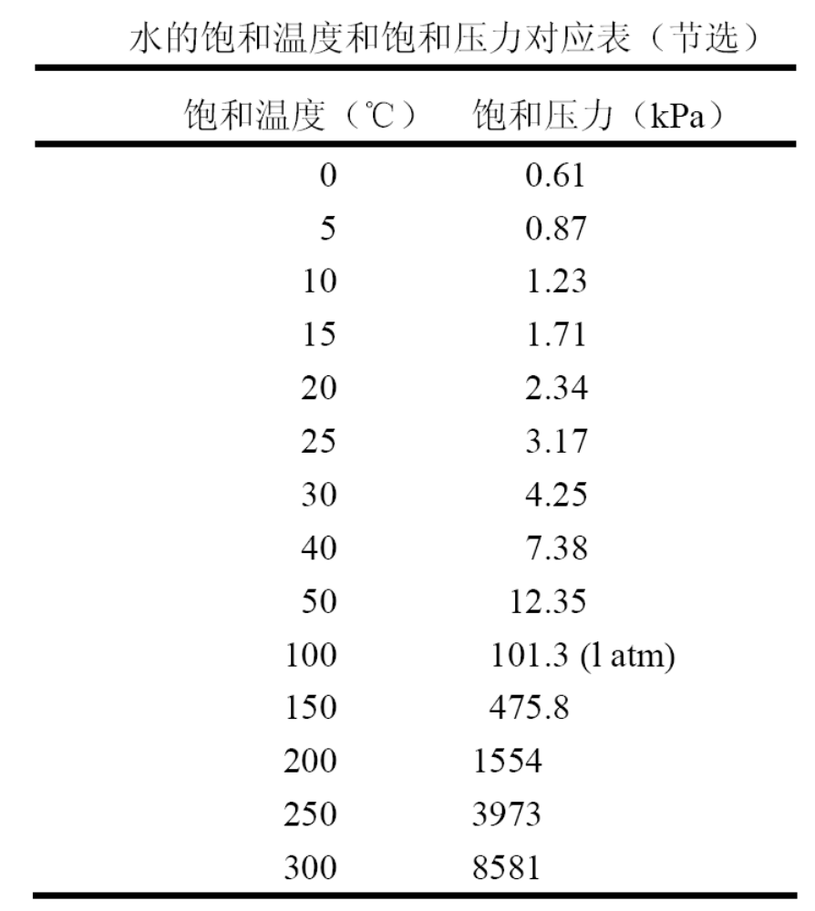
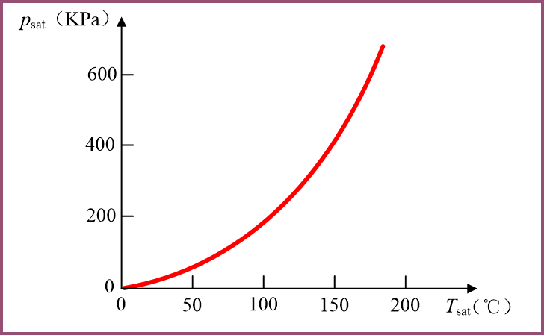
饱和温度和饱和压力的概念也可推广至纯物质发生固、液两相转变和固、气两相转变的情况，此时饱和压力和饱和温度也是一一对应的（9-3节会再次说明）

Slide 24
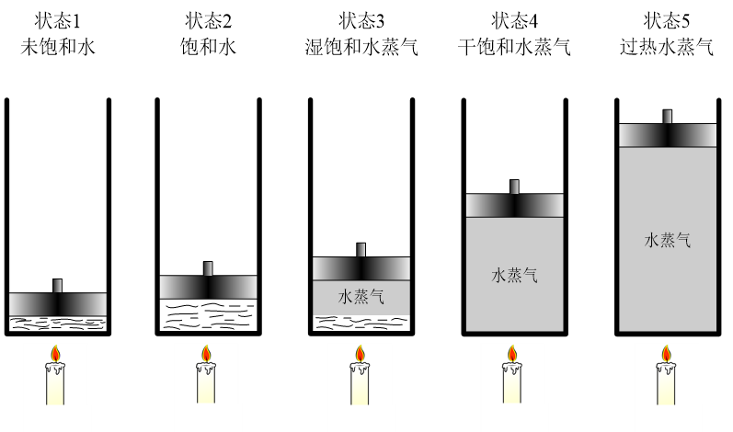
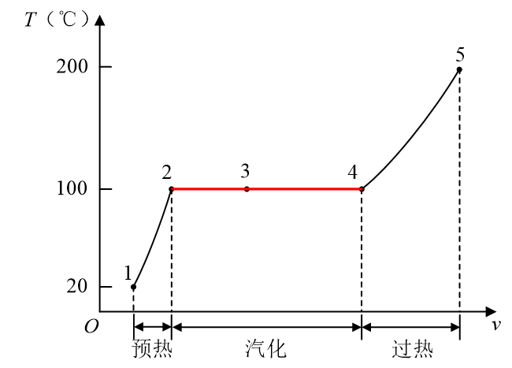
潜热概念
固体熔化或者液体汽化需要大量的热量，这种在相变过程（温度和压力不变）中吸收或放出的热量称为潜热
符号：r
单位：J/kg或kJ/kg，
（在6-3节推导相变过程熵的计算式就用到了此概念）

Slide 25
熔化过程中吸收的热量称为熔化潜热，它也等于液体凝固为固体放出的热量；
汽化过程中吸收的热量称为汽化潜热，它也等于气体冷凝为液体放出的热量。
潜热的大小取决于相变时的温度或压力。在1 atm下，
冰的熔化潜热为333.7 kJ/kg
水的汽化潜热为2257.1 kJ/kg

Slide 26
9－3 纯物质的相图

Slide 27
一、p-v-T图
9-1节中曾指出，对于纯物质组成的简单可压缩系统，平衡状态下的基本状态参数p、v、T之间的关系可以表示为
由数学知识可知，满足上式的纯物质的所有平衡状态点在p、v、T三维坐标系中构成一个曲面，称为纯物质的p-v-T图

Slide 28
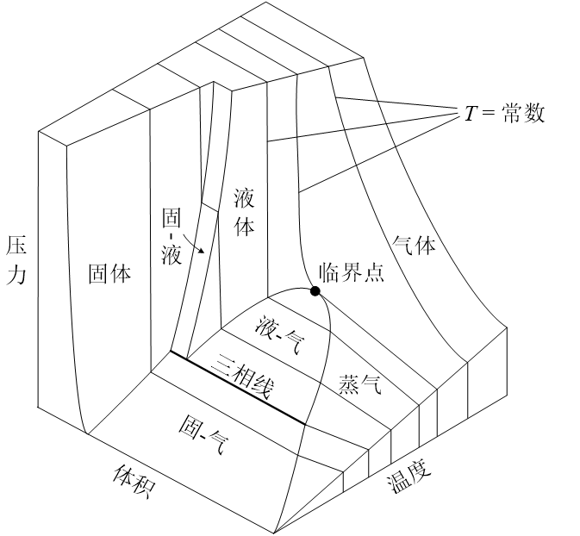
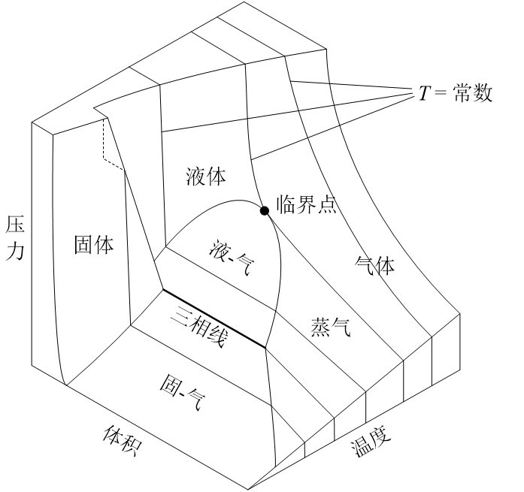
凝固时体积收缩的物质
凝固时体积膨胀的物质（例如水）
图中气相区，有的地方是气体，有的地方是蒸气，为什么区分？（后面讲到“临界温度”概念时再解释）

Slide 29
把p-v-T图分别投影到T-v面、p-v面和p-T面上，可以得到纯物质的T-v图、p-v图和p-T图三个二维图
虽然从p-v-T图上可以清晰地看到纯物质在不同的参数范围内所呈现出的相（气、液、固）以及它们之间的转变过程，但在热力学分析中二维状态图更为方便
下面对这三个二维图分别进行讨论

Slide 30
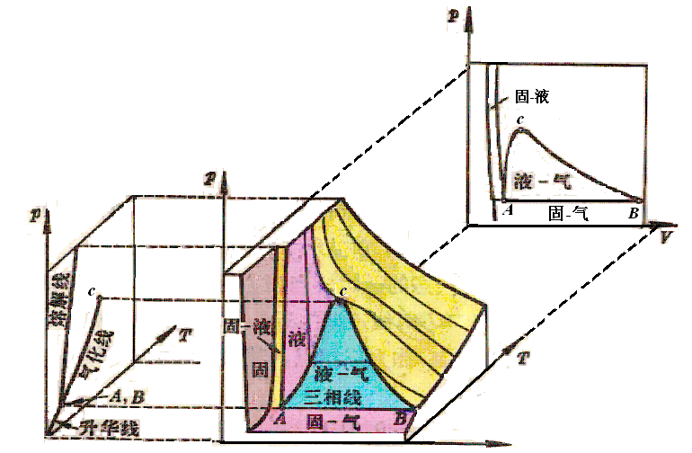
纯物质的p-v-T图在三个平面的投影
V

Slide 31
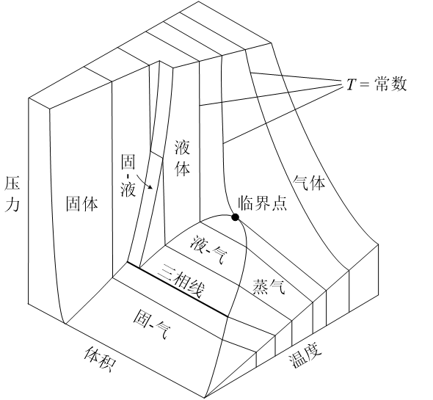
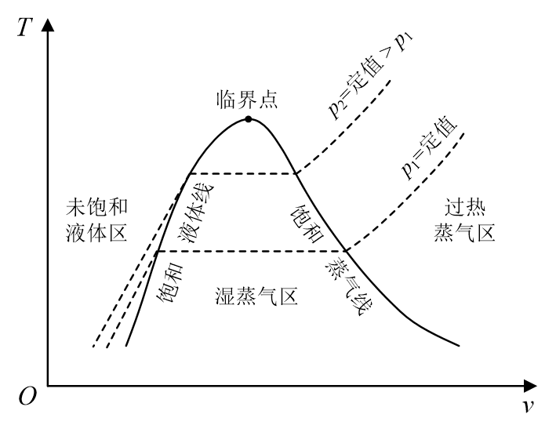
二、T-v图
把p-v-T图投影到T-v面上即可得到T-v图
这里先仅考虑液相、气相和液-气两相平衡区域，不涉及固相区域
定压线——液相斜率大，较为陡峭；
气相斜率小，较为平缓

Slide 32
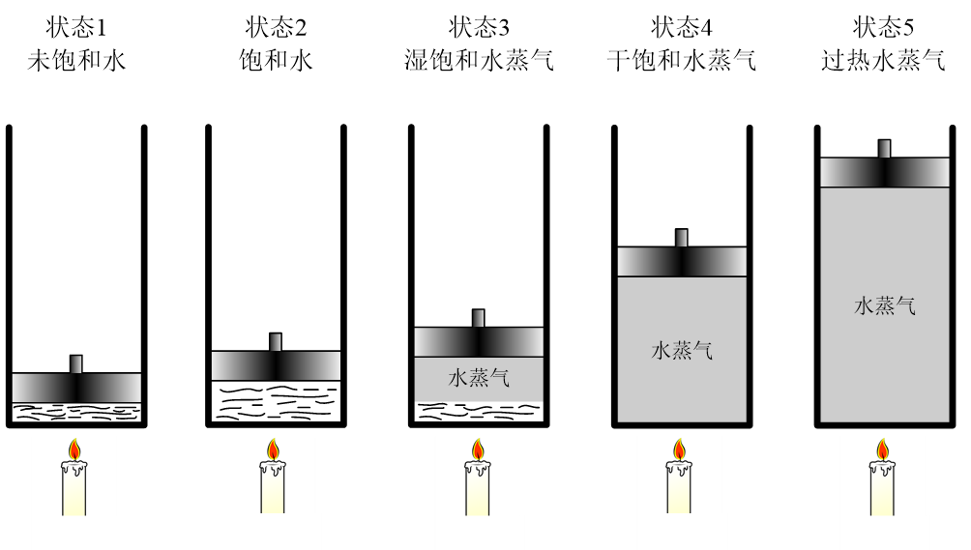
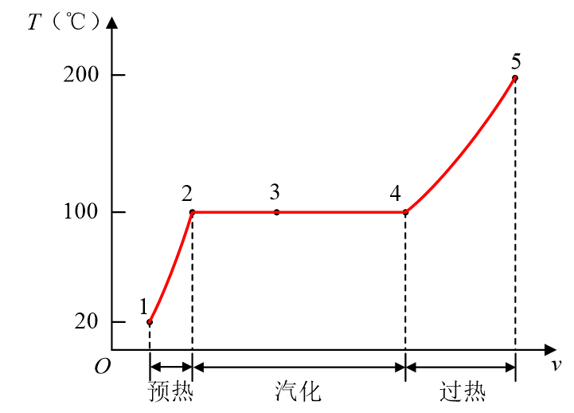
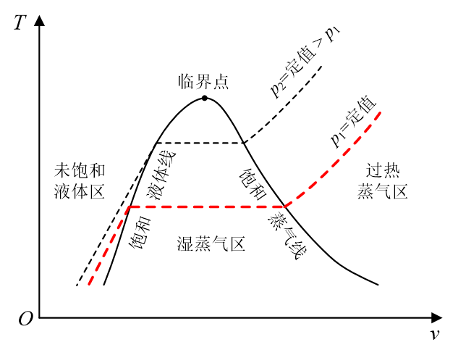
水定压加热过程的T-v图和三个阶段

Slide 33
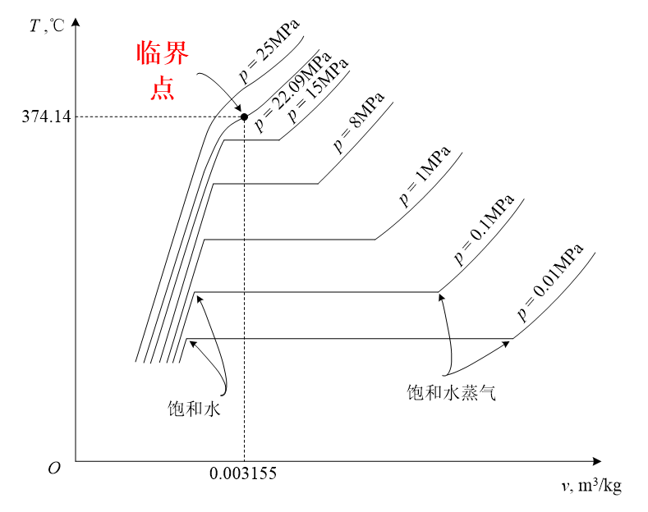
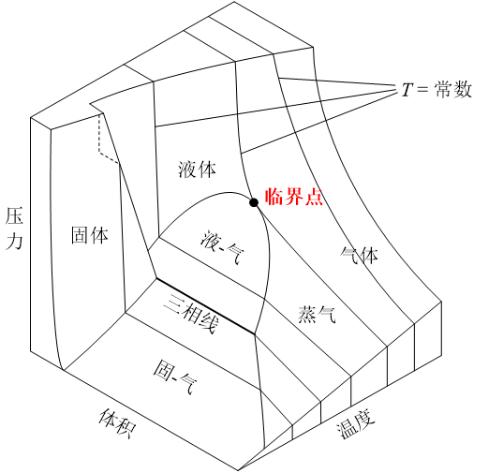
压力不断提高，水平线越来越短，当压力达到22.09 MPa时，水平线缩短为一个点，该点称为临界点，在此点上饱和水和干饱和水蒸气不再有区别
物质位于临界点时的温度、压力和比体积分别称为临界温度（T_{cr}），临界压力（p_{cr}）和临界比体积（v_{cr}），下标“cr”是临界（critical）的英文缩写

Slide 34

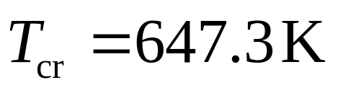
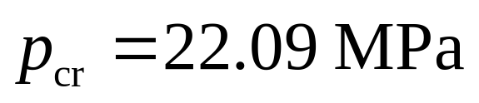
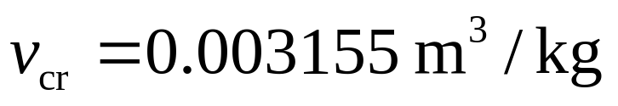
水的临界参数：
不同物质的临界参数是不同的（附表7）

Slide 35
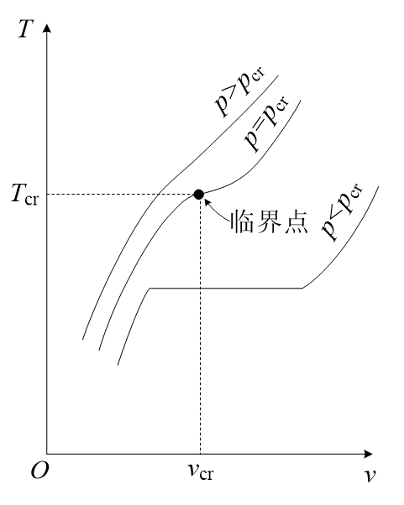
当物质的压力高于临界压力（p>p_{cr}）时，液-气两相的转变不经历两相共存的饱和状态，物质的温度和比体积会连续增加，变化中物质总是呈现单相状态
也就是说，在临界压力以上，液、气两个相区不存在确定的分界线

Slide 36
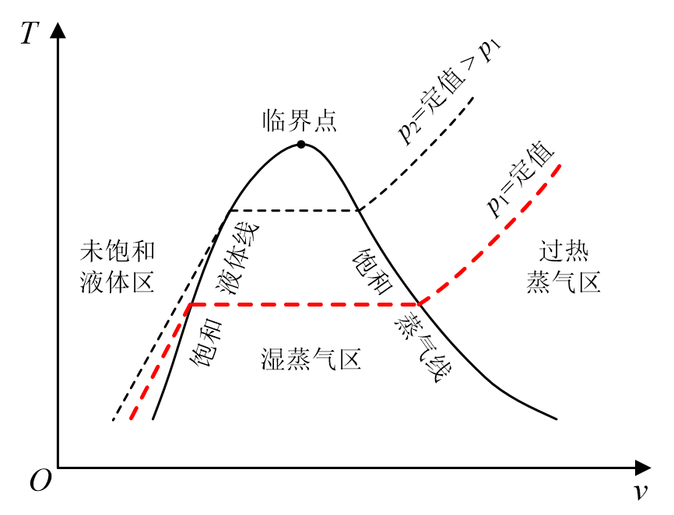
两线：饱和液体线、饱和蒸气线
三区：未饱和液体区、湿蒸汽区、过热蒸气区

Slide 37
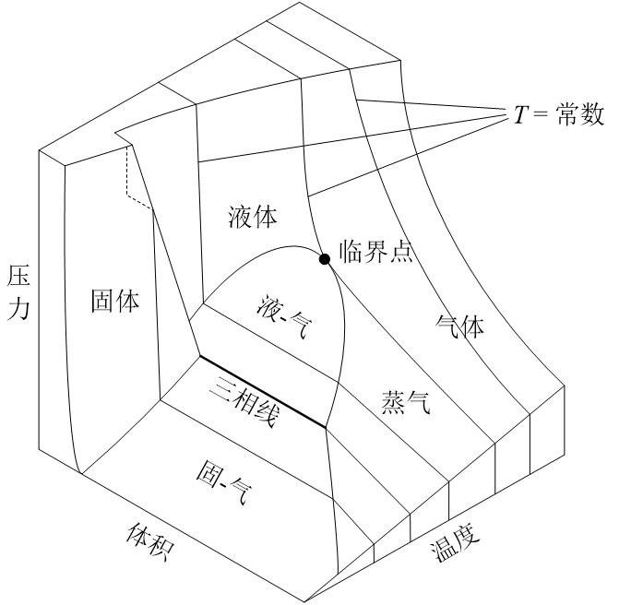
第4章讨论了理想“气体”的性质，其中的气体（gas）与本章所讨论的蒸气（vapor）是什么关系？
物质在通常的参数范围内可能呈现出气、液、固三种不同的相，无论是气体还是蒸气，均指处于气相的物质。
只不过人们习惯将温度高于物质临界温度（T>T_{cr}）的气相物质称为气体（gas），将温度低于物质临界温度（T<T_{cr}）的气相物质称为蒸气（vapor）。这也是图中将气相区域分别用“气体”和“蒸气”来表示的原因。

Slide 38
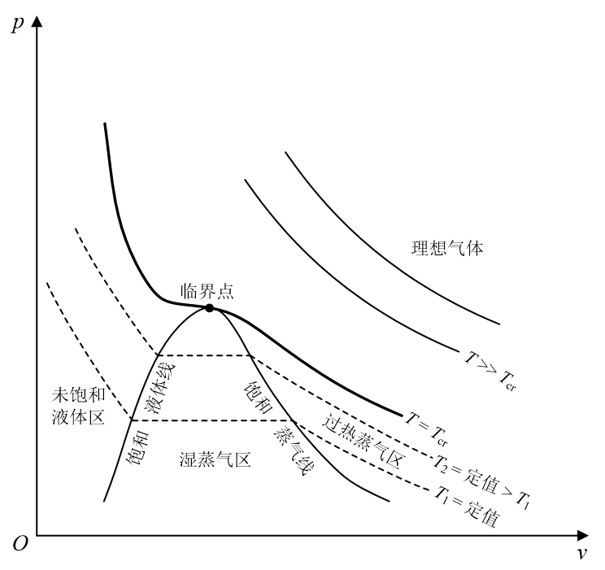
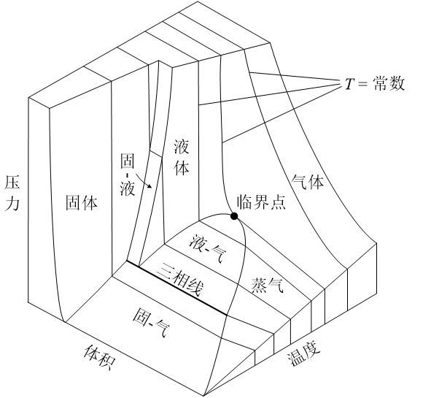
三、p-v图
把p-v-T图投影到p-v面上即可得到p-v图
这里先仅考虑液相、气相和液-气两相平衡区域，不涉及固相区域

Slide 39
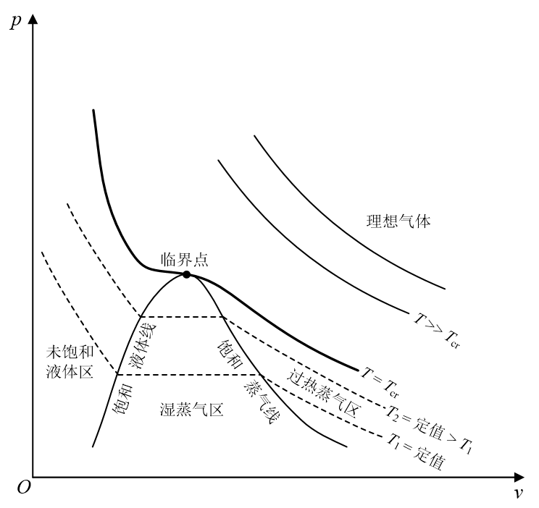
对于定温线来说，仍然是：
液相斜率绝对值大，较为陡峭；气相斜率绝对值小，较为平缓
水的定压汽化过程如何在p-v图上表示？

Slide 40
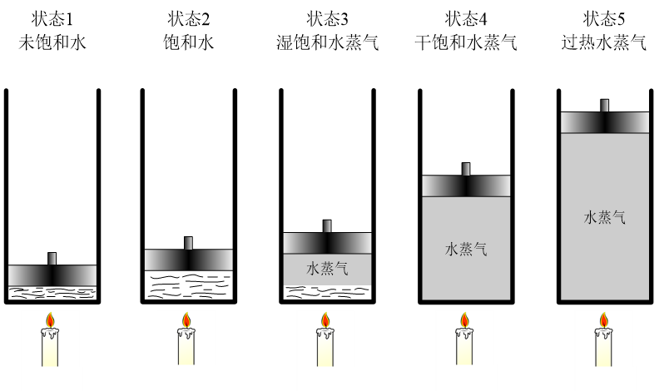
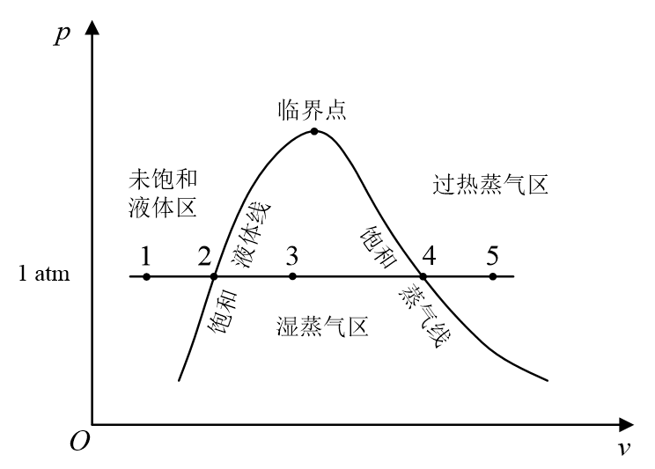
水的定压汽化过程在p-v图上的表示

Slide 41
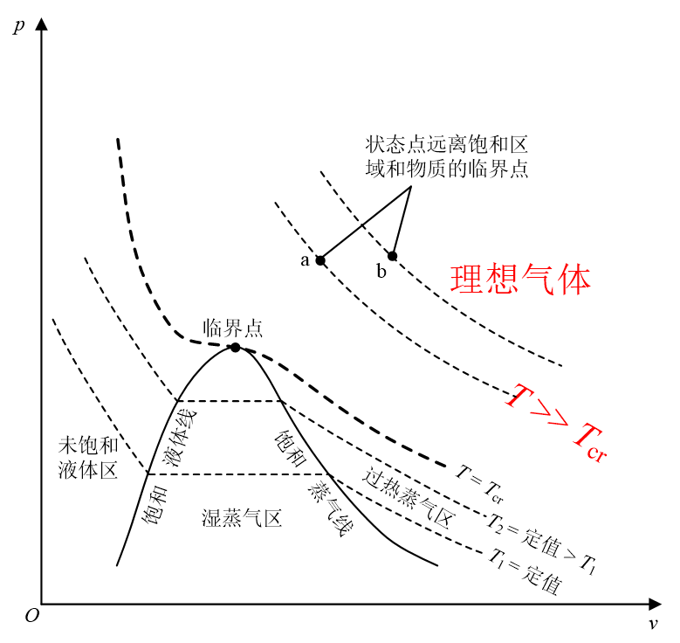
当气体的状态点远离饱和区域和物质的临界点时，其定温过程线和理想气体的定温过程线十分接近（双曲线的一支）
也就是说，在远离饱和区域和物质的临界点，实际气体可视为理想气体

Slide 42
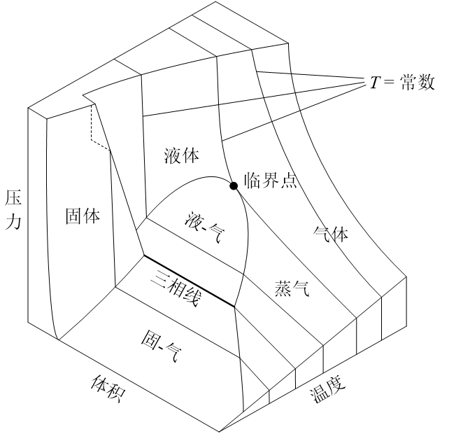
前面讨论的T-v图和p-v图仅涉及了液相、气相和液-气两相平衡区域
实际上， p-v-T图在三个平面上的投影还包括固相以及固-液两相平衡区和固-气两相平衡区。下面以p-v图为例进行说明

Slide 43
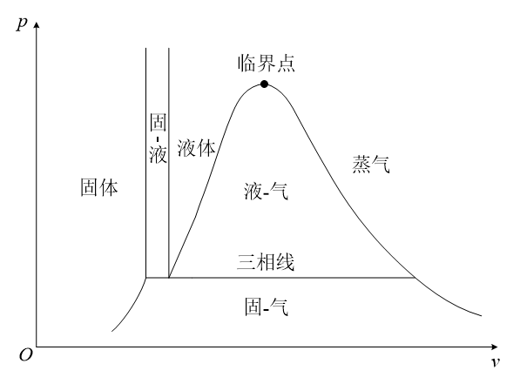
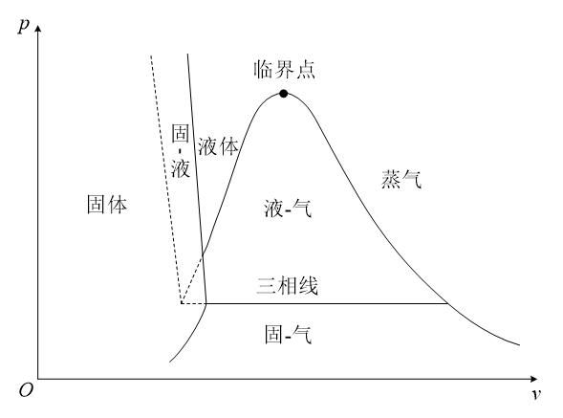
由于一些物质凝固时体积收缩，另一些物质凝固时体积膨胀（如水），因此包含固相的纯物质的p-v图分为两种
凝固时体积收缩的物质
凝固时体积膨胀的物质（例如水）
纯物质的p-v图

Slide 44
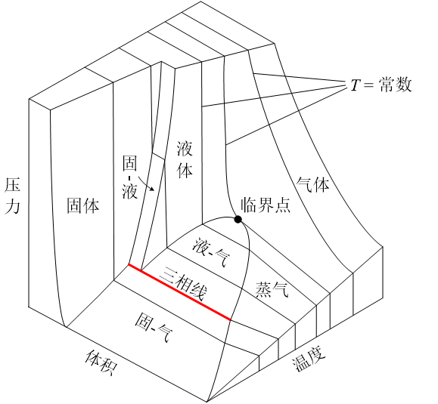
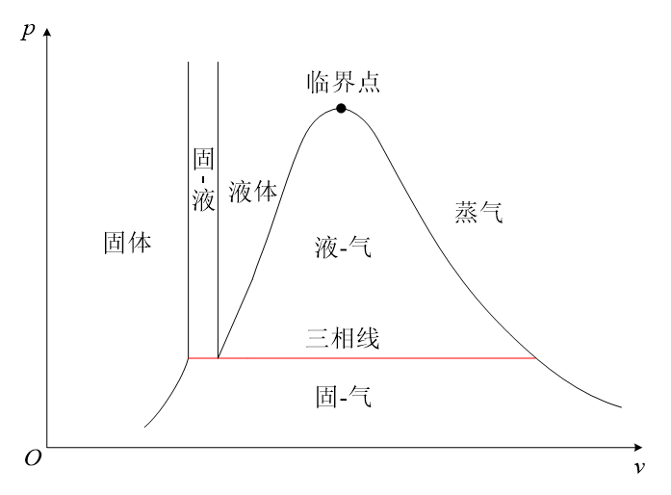
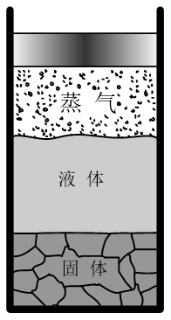
在p-v图或T-v图上，由三相平衡共存的状态点构成的线称为三相线
三相线上的各点压力和温度相同，但比体积不同
物质处于三相点温度和三相点压力时，气、液、固三相可以平衡共存
正因为三相线上温度和压力相同，因此该线在p-T图上的投影仅为一个点，称为三相点

Slide 45
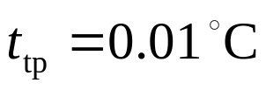
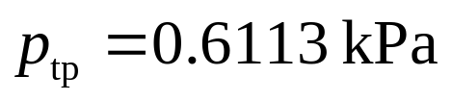

每一种物质都有唯一的一个三相点，它对应着确定的温度和压力，分别称为三相点温度T_{tp}和三相点压力p_{tp}，其中下标“tp”是三相点（triple point）的英文缩写。
水
由于三相点的温度值确定，且三相点又易于准确地实现，因此温度测量的参考点常选在某些物质的三相点。例如，在1-3节中提到，热力学温标就是把水的三相点温度作为基准点。再如，在9-4节将会提到，水蒸气热力性质表的基准点也选为水的三相点。

Slide 46
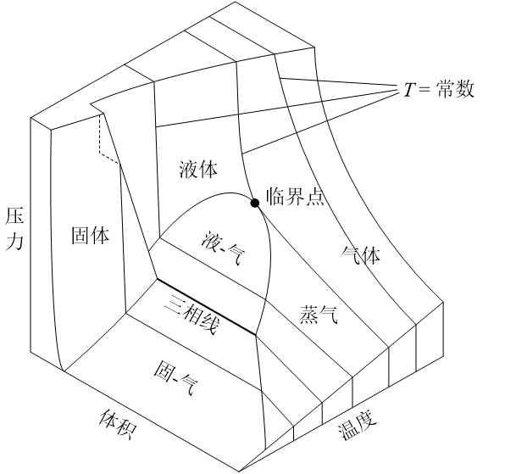

注意：临界参数中临界比体积v_{cr}有确定的数值，而物质位于三相点时的比体积没有确定的数值，这是因为物质在三相点时的气、液、固成分可以变化

Slide 47
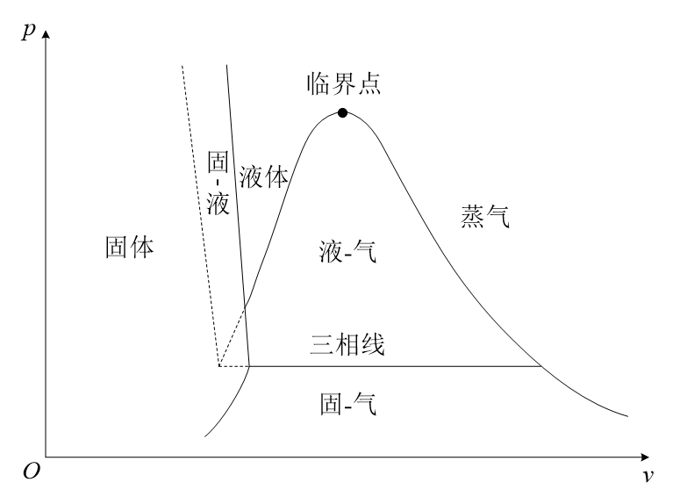
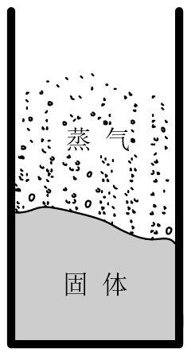
当压力低于三相点压力时，物质无法以液相存在。因此，若固相物质在低于三相点压力下吸热，则可以直接转变为气相而不经历液相，这种相变过程称为升华

Slide 48
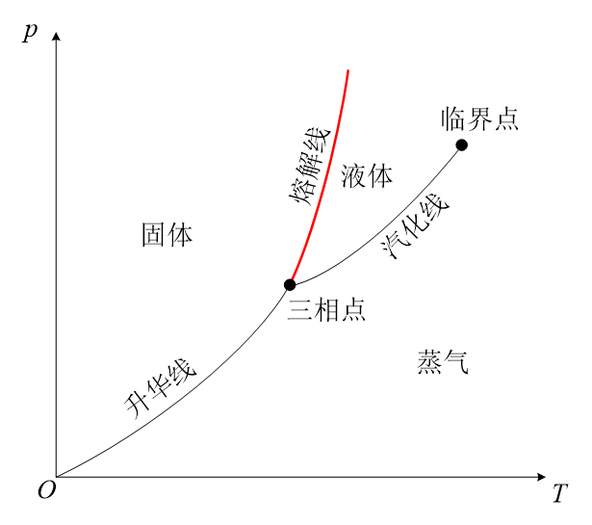
四、p-T图（相图）
把p-v-T图投影到p-T面上即可得到p-T图
适用于凝固时体积压缩的物质

Slide 49
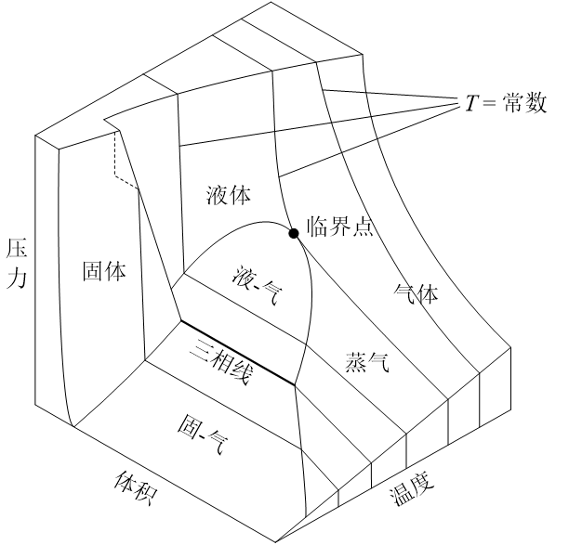

把p-v-T图投影到p-T面上即可得到p-T图
适用于凝固时体积膨胀的物质（如水）
由于在p-T图上能够通过三条相交线（即升华线、汽化线和熔解线）将纯物质的气、液、固三个单相区分开，因此通常称p-T图为相图。

Slide 50

汽化线终止于临界点，这是因为在临界点以上液、气两个相区不存在明确的分界线

Slide 51

相图中三条相交线上的状态都是饱和状态，因此它们又可称为饱和曲线。
饱和状态的定义：物质处于不同的相，但可以平衡共存的状态

Slide 52


无论是对于液-气两相转变，还是固-液、固-气两相转变的情况，物质的饱和压力和饱和温度都是一一对应的，即有关系

Slide 53
之前的ppt
饱和温度和饱和压力的概念也可推广至纯物质发生固、液两相转变和固、气两相转变的情况，此时饱和压力和饱和温度也是一一对应的（9-3节会再次说明）

Slide 54



Slide 55

饱和曲线（即升华线、汽化线和熔解线）上的任意一点是否可以代表简单可压缩物质的一个确定状态？否！

Slide 56


图中点1、2、3和4分别表示水的四种不同饱和状态，其中点1为饱和水，点2和点3为湿饱和水蒸气，点4为干饱和水蒸气，它们具有不同的比体积。若将这四种状态表示在p-T图上，则由于它们具有相同的温度和压力（均为饱和温度和饱和压力），故这四个点将重合在一起。

Slide 57



水的状态分区
过冷水
饱和水线
饱和水蒸气线
两线
饱和水
一点
临界点
critical point
湿饱和水蒸气
液
五态
汽液共存
干饱和水蒸气
三区
汽
过热水蒸气

Slide 58
9－4 蒸气热力性质表

Slide 59




研究蒸气热力性质时，与研究理想气体一样，通常也会涉及到基本状态参数（p、v、T）、比热容、热力学能、焓和熵的计算
蒸气不能作为理想气体处理，所以理想气体的一些关系式，如
等对于蒸气不再适用。
蒸气的性质较为复杂，其状态方程和热力状态参数的计算也较为复杂
人们已经根据蒸气的性质以及测量、计算结果编制成了常用蒸气的热力性质表和图，在工程计算中直接查用

Slide 60
本节以水蒸气为例，介绍蒸气热力性质表的类型、结构和使用方法，其他物质的蒸气热力性质表与其类似
水与水蒸气的状态参数p、v、t、h、s均可从水蒸气图表中查到，图表中没有的参数，可根据参数间的一般关系计算得到，如u按u=h-pv计算。

Slide 61
一、基准点的选择
蒸气性质表给出了一定压力和温度下工质的比体积、比焓和比熵的数值。
在热力学分析中，人们更多关心的是焓变⊿h或熵变⊿s ，而非焓或熵的绝对大小。
因此，在编制蒸气热力性质表时，对于参数h和s可选择任意状态点作为基准点，⊿h和⊿s的计算不会受到基准点选择的影响。

Slide 62

国际水蒸气会议规定，选取水的三相点作为水蒸气热力性质表的基准点。
规定处于三相点的饱和水的热力学能和熵值为0，即对于t₀=t_{tp}=0.01℃、p₀=p_{tp}=611.659 Pa的饱和水，有：

Slide 63
基准点的选择会使得物质的某些热力状态参数为负值。
由于不同国家和不同著作者在编制同一种物质的热力性质表或图时，可能会选择不同的基准点。
因此，在使用物质的热力性质表或图时，需要注意其选取的基准点，不同基准点的数据不能混用。

Slide 64
二、水蒸气热力性质表
饱和水及干饱和水蒸气表
未饱和水及过热水蒸气表
？
列出了饱和液体线（右上标’）和饱和水蒸气线（右上标”）上的数据；
列出了未饱和水和过热水蒸气两个区域中的数据。以黑粗线将两状态隔开，上方是未饱和水，下方为过热水蒸气。

Slide 65


Slide 66
2.未饱和水和过热水蒸气表
p | 0.001 MPa |  |  | 0.005 MPa |  |  | 0.01 MPa
饱 和 参 数 | t_{sat}=6.949 ℃ v’=0.001 000 1, v”=129.185 h’=29.21, h”=2513.3 s’=0.105 6, s ”=8.9735 |  |  | t_{sat}=32.879 ℃ v’=0.001 005 3, v”=28.191 h’=137.72, h”=2 560.6 s’=0.4761, s”=8.3930 |  |  | t_{sat}=45.799 ℃ v’=0.001 010 3, v”=14.673 h’=191.76, h”=2583.7 s’=0. 649 0, s”=8.1481
t | v | h | s | v | h | s | v | h | s
℃ | m³/kg | kJ/kg | kJ/(kg·K) | m³/kg | kJ/kg | kJ/(kg·K) | m³/kg | kJ/kg | kJ/(kg·K)
0 | 0.0010002 | -0.05 | -0.0002 | 0.0010002 0.0010003 | -0.05 | -0.0002 | 0.0010002 | -0.04 | -0.0002
10 | 130.598 | 2519.0 | 8.9938 |  | 42.01 | 0.1510 | 0.0010003 | 42.01 | 0.1510
20 | 135.226 | 2537.7 | 9.0588 | 0.0010018 | 83.87 | 0.2963 | 0.0010018 | 83.87 | 0.2963
40 | 144.475 | 2575.2 | 9.1823 | 28.854 | 2574.0 | 8.4366 | 0.001009 | 167.51 | 0.5723
50 | 149.096 | 2593.9 | 9.2412 | 29.783 | 2592.9 | 8.4961 | 14.869 | 2591.8 | 8.1732
60 | 153.717 | 2612.7 | 9.2984 | 30.712 | 2611.8 | 8.5537 | 15.336 | 2610.8 | 8.2313
80 | 162.956 | 2650.3 | 9.4080 | 32.566 | 2649.7 | 8.6639 | 16.268 | 2648.9 | 8.3422
100 | 172.192 | 2688.0 | 9.5120 | 34.418 | 2687.5 | 8.7682 | 17. 196 | 2686.9 | 8.4471
120 | 181.426 | 2725.9 | 9.6109 | 36.269 | 2725.5 | 8.8674 | 18.124 | 2725.1 | 8.5466

Slide 67


下面通过图中状态点1-5的查取，说明水蒸气热力性质表的使用方法
为了避免查表时出现插值的情况，这里将定压加热过程时的压力近似为0.1 MPa（在9-2节中为1 atm），相应的饱和温度为99.63℃

Slide 68


利用饱和水及干饱和水蒸气热力性质表
饱和水（点2）
干饱和水蒸气（点4）

Slide 69

饱和水及干饱和水蒸气热力性质表节选

Slide 70



Slide 71



查取到：在压力为0.1 MPa时，水的汽化潜热r=2257.6 kJ/kg，该数值等于此压力下
的数值，原因如下：

Slide 72





还有没有其他方法计算得到汽化潜热？有！
相当于下图中阴影面积

Slide 73
湿饱和水蒸气（点3）
它的状态参数也可以通过饱和水及干饱和水蒸气热力性质表查取。其中，它的温度和压力与点2和点4相同，但其他参数值（v，h和s）不同。

Slide 74







为了得到点3的v，h和s，通常需要确定湿饱和水蒸气的干度。所谓干度，是指湿饱和蒸气中饱和蒸气所占的质量分数，用符号x表示
x的值位于0到1之间，x越小，湿蒸气中的含气量越少，状态点越接近于饱和液体的状态
饱和液体状态
饱和蒸气状态

Slide 75



假设湿饱和水蒸气在该状态下的干度为0.4

Slide 76
前面指出，物质处于饱和状态时，温度和压力不再是独立的状态参数
由状态公理知，还需要另一个独立的内部强度状态参数才能确定物质的状态
干度x就可以作为这个独立的内部强度状态参数

Slide 77

饱和水及干饱和水蒸气表——点2、3、4
未饱和水及过热水蒸气表——点1、5

Slide 78
未饱和水和过热水蒸气在平衡时都呈现单相状态，温度和压力是独立的状态参数而不再有一一对应关系，因此可采用温度和压力这两个强度状态参数来确定未饱和水和过热水蒸气的状态。
在表中，通常在饱和温度所在的位置加一段分界线，用来区分未饱和液体状态和过热蒸气状态的参数区域。
在压力高于临界压力时，表中没有液、气区域的分界线（因为在这种情况下未饱和液体和过热蒸气不存在确定的分界线）。

Slide 79


利用未饱和水及过热水蒸气热力性质表
过热水蒸气（点5，假设为200℃）
未饱和水（点1，假设为20℃）

Slide 80


未饱和水热力性质表（节选）
过热水蒸气热力性质表（节选）

Slide 81
三、蒸气热力性质表的应用
蒸气的基本热力过程
定容、定压、定温及定熵四种
求解任务
①初、终态的参数；
②热力学能变化、焓变、熵变
③过程中的热量和功量
理想气体：状态参数的变化有简单表达式
水蒸气：查表

Slide 82
通过蒸气热力性质表可以判断蒸气所处的状态，查取蒸气的初、终态参数，进而计算蒸气在热力过程中的能量转换情况
下面介绍：1、如何通过蒸气热力性质表判断蒸气所处的状态；2、利用蒸气热力性质表分析蒸气热力过程的一般步骤

Slide 83

1、通过蒸气热力性质表判断蒸气所处的状态
情况一：已知（p,t）
查饱和表得已知压力下的饱和温度t_{sat}(p) ：
在湿蒸气区，p、t不是两个独立的变量，因此不能由p、t确定状态点（往往还需要给出干度x）

Slide 84



情况二：已知p（或t）及某一比参数y（v或s或h）
查饱和表得到已知压力（或温度）下的y’、y”：
在湿蒸气区干度及其它参数的计算：

Slide 85
2、利用蒸气热力性质表分析蒸气热力过程的一般步骤
①根据初态的两个已知参数，通常为（p, t）、（p, x）或（t, x），从表中查得其他参数，如h、s、v等。
②根据过程特征，如定温、定压、定容、定熵等，加上一个终态参数，确定终态，再从表上查得其他参数，表示在T-s或p-v图上。
③根据已求得的初、终态参数，应用热力学第一、第二定律的基本方程及参数定义式（u=h-pv）并根据过程是否可逆计算q、 w_{b}、 Δu、 Δh等。具体方法如下。

Slide 86







方法如下：
（1）可逆定容过程，
（2）可逆定压过程，

Slide 87







（3）可逆定温过程，
（4）可逆绝热过程，

Slide 88
9－5 蒸气热力性质图

Slide 89
蒸气热力性质表中的数据已经足够准确了，但仍存在着以下不足：
其一，表中数据是离散的，对于不能直接从表中查取的热力参数，需通过插值的方法得到，给实际应用带来不便；其二，数据表无法形象地表示工质的热力过程。
为此，人们根据工程需要，选用不同的参数坐标，将常用工质的热力参数关系绘制成过程线图。
本节介绍常用的蒸气热力性质图

Slide 90

一、温-熵（T-s）图

Slide 91
二、焓-熵（h-s）图
T-s图优点：过程中工质与外界交换的热量可用面积来表示
但因为过程中的热量在T-s图上需要用面积来表示而不能直接从横、纵坐标中读取，所以T-s图在计算中有其不便之处
有没有可能使得过程中工质与外界交换的热量或功量直接从横、纵坐标中读取？

Slide 92

换热设备和热力机械是热能动力工程中采用的两种主要设备类型。
根据公式 可知，换热设备的换热量、热力机械设备完成的技术功（在绝热条件下）常常都用设备进、出口工质的焓差计算，而熵是表达过程进行方向的参数，因此以焓为纵坐标、熵为横坐标的焓-熵图在热能动力工程中广为应用
h-s图也称为莫里尔图，由德国人Mollier在1904年首先绘制。

Slide 93

h-s图上的定压线簇、定温线簇和定干度线簇

Slide 94
三、压-焓（p-h）图
压-焓(p-h)图在蒸气压缩制冷循环中应用广泛
这是因为，蒸气压缩制冷循环主要包括制冷剂在蒸发器内的定压吸热过程，在冷凝器内的定压放热过程，进、出口焓值相等的绝热节流过程以及一个压缩过程（详见14-3节），其中压力和焓值是分析蒸气压缩制冷循环涉及到的主要状态参数
因为制冷剂常在较低压力下工作，为了使低压区图线较为分散，p-h图的纵坐标常按照压力的对数值分度进行绘制，所以p-h图有时又称为lg p- h图

Slide 95

lgp-h图上的定温线簇、定熵线簇和定干度线簇

